Slide 1
Disseny i desplegament municipal d’una xarxa de distribució de fibra òptica
Joan Ramos Bolea
Grau d’Enginyeria de Tecnologies i Serveis de Telecomunicació
Víctor Martínez Illamola
Gener 2020

Slide 2
Índex
Introducció
Motiu i perquè?
Perquè FTTH i GPON?
Projecció de futur
Disseny de la xarxa
Radioenllaç seus municipals
Objectius
Quina és la situació actual?
Conclusions

Slide 3
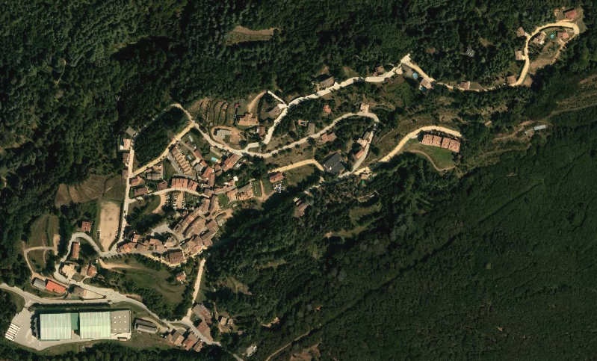
Contextualització
ESPINELVES
Osona i La Selva
Província de Girona
Superfície: 17,43 km2
Població: 206 hab.
84km de Barcelona
21km de Vic
Peu de carretera C-25

Slide 4
Contextualització
Connexions a Internet més fiables i ràpides
Problemes actuals amb ADSL
- Desconnexions regulars del servei
- Tecnologia obsoleta
- Baixa qualitat del cable
- Interferències electromagnètiques
Cablejar el municipi de fibra òptica

Slide 5
Situació actual de desplegament
+112.000 línies mensuals FTTH
Comparació Agost 2018
1,8 milions fibra òptica
1,2 milions DSL

Slide 6
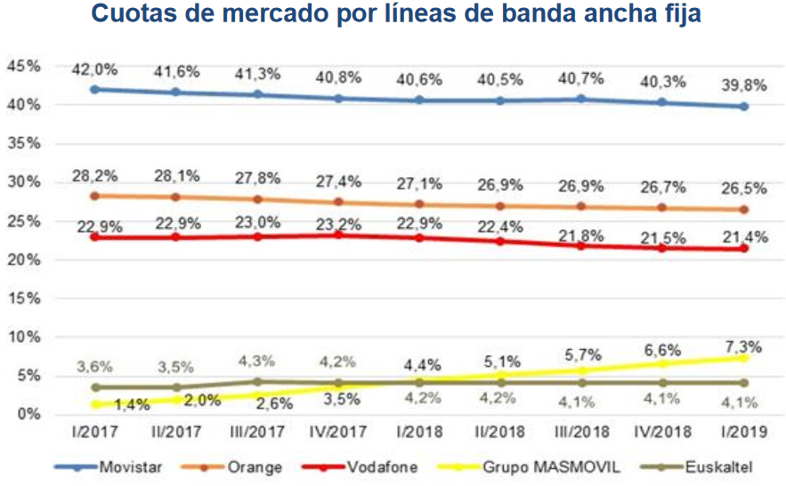
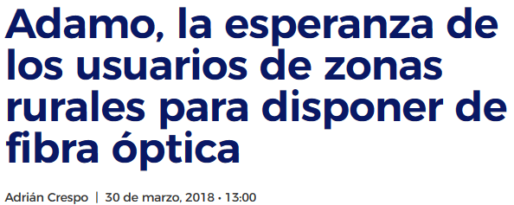
Quota de mercat FTTH
Quota de mercat dels tres principals operadors

Slide 7
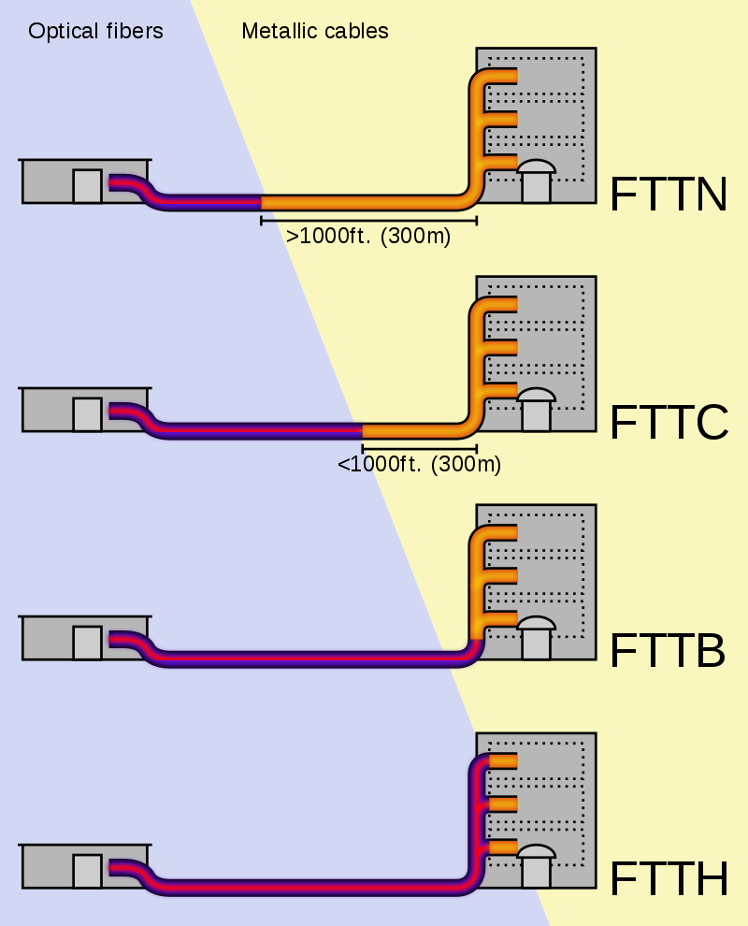
Proposta del projecte
Arquitectura de la xarxa
FTTN (Fiber To The Node): fibra fins al node
FTTC (Fiber To The Curb): fibra fins a la vorera
FTTB (Fiber To The Building): fibra fins a l’edifici
FTTH (Fiber To The Home): fibra fins a la llar

Slide 8
Estructura d’una xarxa PON

Slide 9
Tecnologia de la xarxa
APON
GPON
NGPON
BPON
Baixada: 155 / 622 Mbps
Pujada: 155 / 622 / 1244 Mbps
Distància: 20 km
Baixada: 2,5 Gbps
Pujada: 1,25 Gbps
Distància: 20 km
Baixada: 10 Gbps
Pujada: 2,5 Gbps
Distància: 40 km

Slide 10
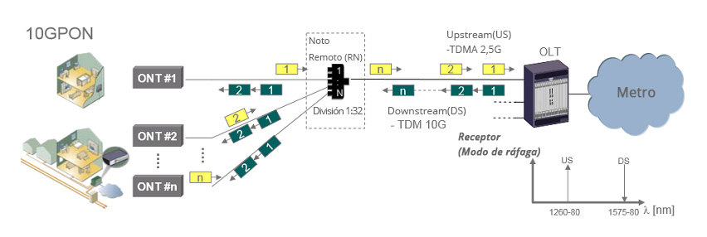
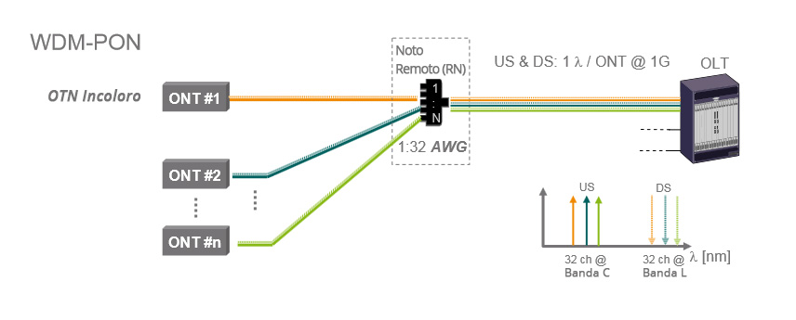
Comparació NGPON i WDM-PON

Slide 11
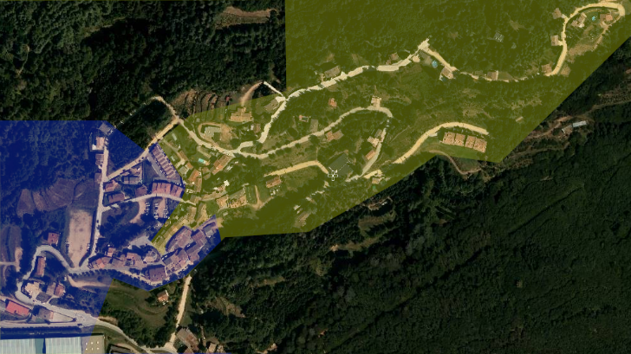
Disseny de la xarxa de distribució
Obtenció dels plànols
Anàlisi del terreny i inspecció visual
Disseny i etiquetatge dels elements sobre el plànol
Càlculs òptics

Slide 12
Etiquetatge dels elements
OCCC-XXX
IDDD-XXX
CTOBBB# - X|Y:n
E-XXXXXXX
IDDD-XXX
OCCC-XXX

Slide 13
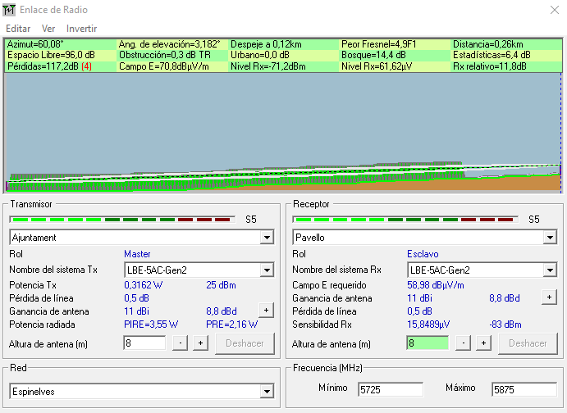
Radioenllaç de les seus municipals
270 metres
747 metres d’altitud
760 metres d’altitud

Slide 14
Conclusions
Objectius
Planificació
Metodologia

Slide 15
Gràcies per l’atenció
Joan Ramos Bolea
jramosbol@uoc.edu

